Slide 1
BNK중고차 판매·유통사이트
화면설계서(스토리보드)
문서 적용 범위 | 사용자 화면
문서 성격 | 화면설계서
문서 작성일 | 2017년 03월 26일
문서 작성자 | 주식회사 KFC
문서 검수자 | 주식회사 BNK캐피탈
문서 확인자 | 주식회사 씽크트리

Slide 2
Introduction

Slide 3
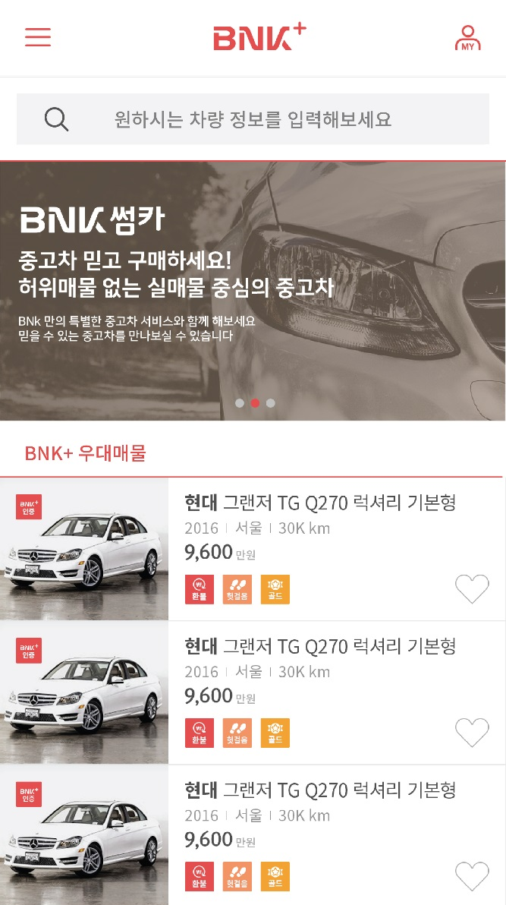


Mobile 메인(1)
메인 >
1 | My page를 호출합니다 - Alert msg.(onclick시)
2 | 차량 모댈로 검색이 가능합니다. - 검색하면 내차사기 페이지로 이동
3 | 썸카플러스의 이미지 광고영역입니다.
4 | 썸카플러스 우대매물(인증중고차, 우수딜러매물에서 가져온 매물)을 보여줍니다
5 | 찜하기(관심매물) 등록을 하는 기능입니다. - 찜하기가 완료된 매물은 하트는 흰색공백에서 빨간색이 꽉찬 이미지로 변경됨 - Alert msg.(onclick시)
모바일에서 최초 접속시 나오는 인트로 화면
1
로그인이 필요한 페이지입니다
로그인하시겠습니까?
1
5
alert
2
확인
취소
3
아직 회원이 아니신가요? 회원가입하기
4
5
이미지 미확정

Slide 4
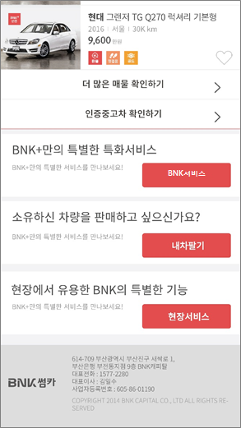
Mobile 메인(2)
메인 >
1 | 내차사기화면으로 이동합니다.
2 | 인증중고차화면으로 이동합니다.
3 | 특화서비스 설명화면으로 이동합니다.
4 | 내차팔기화면으로 이동합니다. - Alert msg.(onclick시)
5 | 현장서비스화면으로 이동합니다.
모바일에서 최초 접속시 나오는 인트로 화면
로그인이 필요한 페이지입니다
로그인하시겠습니까?
4
alert
확인
취소
1
아직 회원이 아니신가요? 회원가입하기
2
3
4
5
이미지 미확정

Slide 5

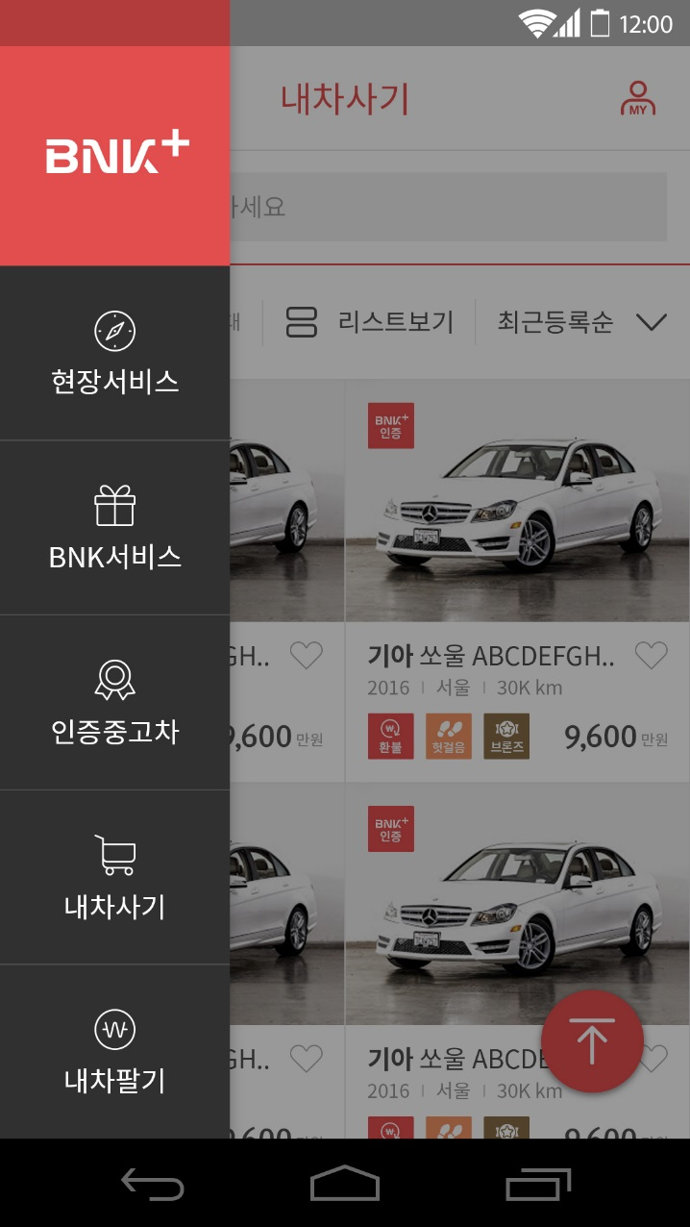
GNB메뉴
메인 > GNB메뉴
1 | GNB(Global Navigation Bar) 메뉴바를 활성화 시키는 아이콘
2 | 썸카플러스 로고가 위치할 영역입니다. - 브랜드가 미정으로 수정이 필요합니다
3 | 현장서비스 페이지로 이동합니다.
4 | BNK서비스화면으로 이동합니다.
5 | 인증중고차화면으로 이동합니다.
6 | 내차사기화면으로 이동합니다.
7 | 내차팔기화면으로 이동합니다. - Alert msg.(onclick시)
GNB아이콘을 누르면 나오는 메뉴바
1
로그인이 필요한 페이지입니다
로그인하시겠습니까?
7
alert
2
확인
취소
아직 회원이 아니신가요? 회원가입하기
3
4
5
6
7

Slide 6
로그인

Slide 7
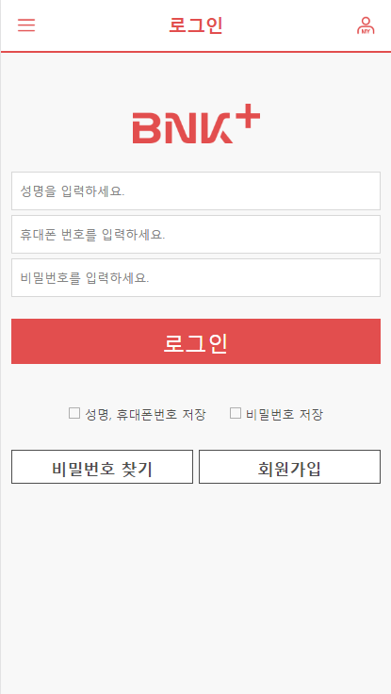
로그인
메인 > 로그인
1 | 회원의 이름을 입력합니다. - 회원가입 시에 등록한 사용자의 성명을 입력함.(한글 두글자 이상) - 별도의 ID(아이디)는 사용됮 않으며 동일 개념으로 <성명+휴대전화번호>를 사용함 - Alert msg.(focusout시)
2 | 회원가입시 휴대폰번호를 입력합니다. - 가입시 휴대폰번호와 현재 휴대폰번호가 틀려도 제재는 없습니다. 다만 휴대폰 본인인증이 불가하여 재가입 및 비밀번호 찾기가 곤란한 분은 운영자와 연락을 통해 초기화가 가능합니다. - 포커스 아웃시에 하이픈이 자동입력 됨 ex) 01099998888 → 010-9999-8888 - Alert msg.(focusout시)
3 | 비밀번호를 입력합니다. - 비밀번호는 영문+숫자 조합으로 최소 10~20자리로 등록가능함 - 7번 비밀번호 입력 오류시 비밀번호 휴대폰인증 또는 시스템 운영자를 통해서만 비밀번호 초기화가 가능합니다. ※ 비밀번호 초기화 값은 휴대폰번호입니다. - 비밀번호 변경주기는 3개월에 한번이며, 나중에 변경하기 클릭시 2달 후 재문의합니다.
4 | 로그인을 수행합니다. - 성명/ 휴대전화/ 패스워드가 일치하는 계정정보가 있으면 로그인하고 다음 호출화면으로 이동합니다. - Alert msg.(onclick시)
5 | 휴대폰내 성명과 휴대폰번호를 저장합니다. - 이 기기에서 마지막으로 로그인 성공한 계정정보 중 체크된 성명과 휴대전화번호를 기억한다.
6 | 비밀번호를 저장합니다. - 이 기기에서 마지막으로 로그인 성공한 계 비밀번호를 기억한다.
7 | 아이디/비밀번호 찾기 페이지로 이동합니다.
8 | 회원가입 페이지로 이동합니다. - 회원관리는 고유No를 MASTER로 가짐. ※ 고유No는 성명+휴대폰번호 조합이 유니크한 sequence값(자동채번) -회원가입의 정의 ※ 똑같은 성명과 휴대전화번호로 회원가입을 하면 이미 존재하는 User이므로 패스워드 찾기를 하도록 유도. ※ 성명과 휴대전화번호가 둘 중에 하나라도 바뀌면 신규회원으로 가입을 허가함. 예) 홍길동이 2개 번호로 가입을 할 경우 시스템적인 면으로 볼 때, 홍길동/010-9999-8888과 홍길동/010-7777-6666은 다른 User로 관리한다. ※ BlackList의 관리는 고유No단위로 한다. (동일인 관리 안함)
로그인 화면
썸카플러스에서는 회원ID 형태로 로그인을 관리하지 않고 “성명/휴대폰번호＂로 관리합니다.
성명은 공백 없이 입력해주세요
1
alert
1
확인
2
휴대전화의 입력형식이 올바르지 않습니다.
숫자만 입력해 주세요.
3
2
alert
5
입력하신 정보와 일치하는 사용자가 존재하지
않습니다. 다시 한번 확인해 주세요
popup
4
확인
확인
5
6
성명, 휴대전화를 기억하시겠습니까?
4
alert
7
8
확인
취소

Slide 8
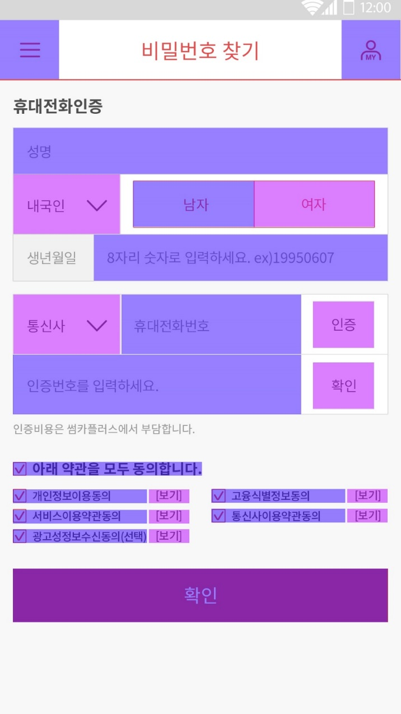
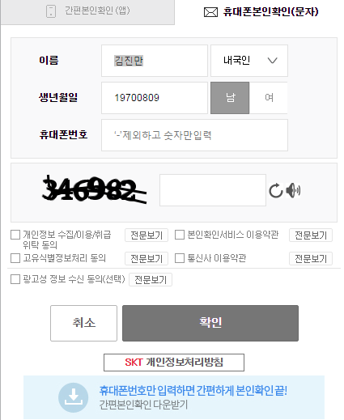
비밀번호찾기
메인 > 로그인 > 비밀번호찾기
1 | 휴대폰인증을 위한 필수 인증 동의입니다. - 체크여부는 이력관리를 위해 저장해야 합니다. ※ 광고성정보수신동의가 체크된 회원은 회원관리 테이블내 마케팅동의여부를 “Y”로 변경하고 변경사유를 업데이트합니다.
2 | 회원의 이름을 입력합니다. - 회원가입 시에 등록한 사용자의 성명을 입력함.(한글 두글자 이상) - Alert msg.(focusout시)
3 | 내국인과 외국인을 선택합니다. - 코드값 : “내국인, 외국인”
4 | 남자와 여자를 선택합니다. - 코드값 : “남자, 여자”
5 | 주민등록상 생년월일을 입력합니다. - 하이픈이 제거된 8자리 예) 19950607 - Alert msg.(focusout시)
6 | 휴대폰인증을 받기 위한 보유핸프폰의 통신사를 선택합니다. - 코드값 : “SKT, KT, LG, 알뜰폰”
7 | 본인 명의의 휴대폰번호를 입력합니다. - 가입시 휴대폰번호와 현재 휴대폰번호가 틀려도 제재는 없습니다. - 포커스 아웃시에 하이픈이 자동입력 됨 ex) 01099998888 → 010-9999-8888 - 고객정보의 사용중인 핸드폰을 수정합니다. - Alert msg.(focusout시)
8 | 인증을 통신사에 요청합니다. - (1)필수약관이 체크되었는지 체크합니다. 미체크시 체크 유도를 위해 Alert message를 보여줍니다. - 인증 요청전 (2)에 입력된 성명이 회원정보에 존재하는지를 체크합니다. ※ 회원정보의 휴대폰번호와 휴대전화 인증번호가 다른경우 alert message를 통해 가입시 휴대번호를 확인하고 인증으로 진행합니다. - 휴대폰인증 모듈을 통해서 인증 요청합니다. - 클릭시 새창으로 인증 페이지가 나옵니다. 이떄 부모창의 정보를 가져와 기입하게 합니다. 인증시 사용자는 인증번호 외 기입 및 수정이 불가 합니다.
9 | 인증을 통신사에 인증번호를 확인합니다. - 휴대폰인증 모듈을 통해서 인증확인을 요청합니다.
10 | 휴대폰 메시지로 전달받은 인증번호를 입력합니다.
11 | 인증이 완료되면 패스워드 재설정화면을 호출합니다. - Alert msg.(onclick시)
회원가입시 등록된 성명과 휴대폰번호로 비밀번호를 찾습니다. 개명이나 휴대폰번호 변경의 경우는 신규가입도 가능함
성명은 공백 없이 입력해주세요
2
alert
확인
필수 약관에 동의를 체크하여 주십시오
8
alert
2
생년월일의 입력형식이 올바르지 않습니다.
숫자만 입력해 주세요.
5
alert
3
4
확인
5
확인
홍길동 고객님은 회원이 아니십니다.
회원가입을 하시겠습니까?
8
alert
6
7
8
휴대전화의 입력형식이 올바르지 않습니다.
숫자만 입력해 주세요.
7
alert
확인
취소
10
9
확인
8
1
인증을 위한 정보가 올바르지 않습니다.
다시 한번 확인해 주세요.
11
11
alert
확인

Slide 9
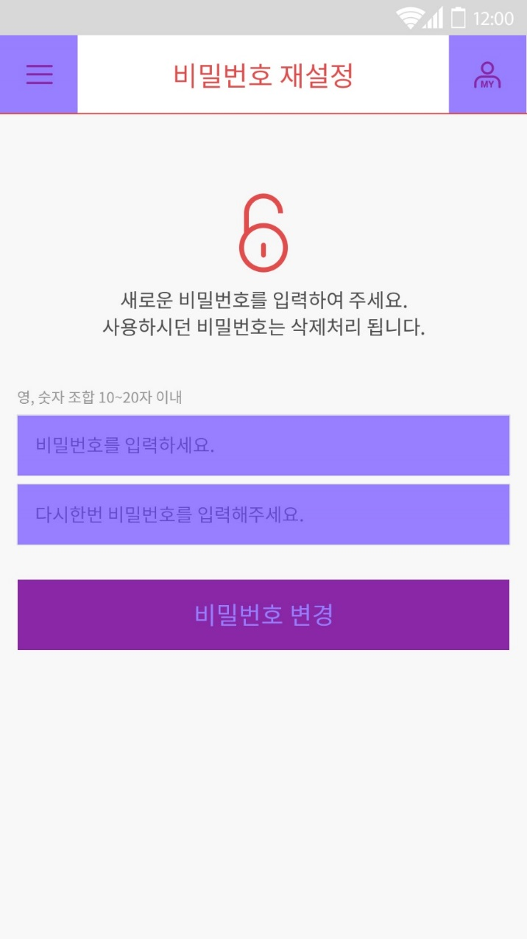
패스워드 재설정
메인 > 로그인 > 비밀번호찾기 > 패스워드 재설정
1 | 새로운 패스워드를 입력합ㄴ디ㅏ. - 입력된 패스워드가 10~20자리가 아닌경우나 특수문자를 입력한 경우 alert message를 보여줍니다. - Alert msg.(focusout시)
2 | 새로운 패스워드로 회원정보를 수정합니다.
로그인을 위한 패스워드를 재설정 합니다.
성명은 공백 없이 입력해주세요
1
alert
확인
1
2

Slide 10
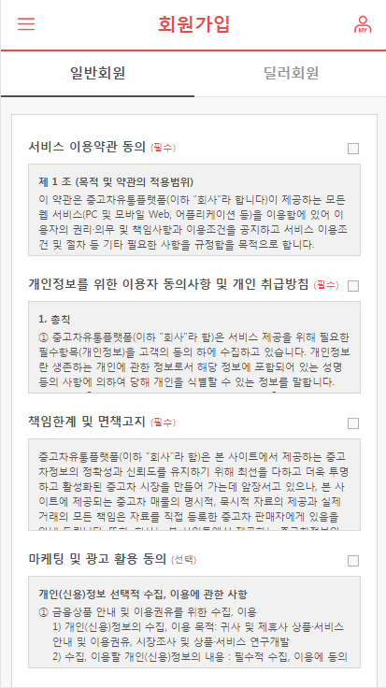
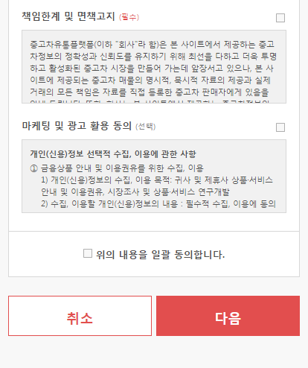
약관동의
메인 > 로그인 > 회원가입 > 약관동의
1 | 일괄동의 체크시 4가지의 동의항목을 일괄체크합니다.
2 | 회원가입 입력화면을 호출합니다. - 일반회원인 경우 “마케팅및광고 활용 동의＂를 제외한 동의항목이 미 체크되었을 경우 alert message를 통해 체크완료 하도록 유도합니다 - 딜러회원인 경우 모든 동의항목이 미 체크되었을 경우 alert message를 통해 체크완료 하도록 유도합니다 - Alert msg.(onclick시)
3
4
5
6
7
8
9
10
11
회원 가입을 위한 약관동의를 체크합니다.
회원가입을 위해선 필수 약관은
동의해야 합니다.
2
alert
확인
일반회원 : 마케팅 및 광고 활용 동의
딜러회원 : 딜러업무협약서 동의
* 약관은 별도 제공 완료 예정(작성중)
1
2

Slide 11
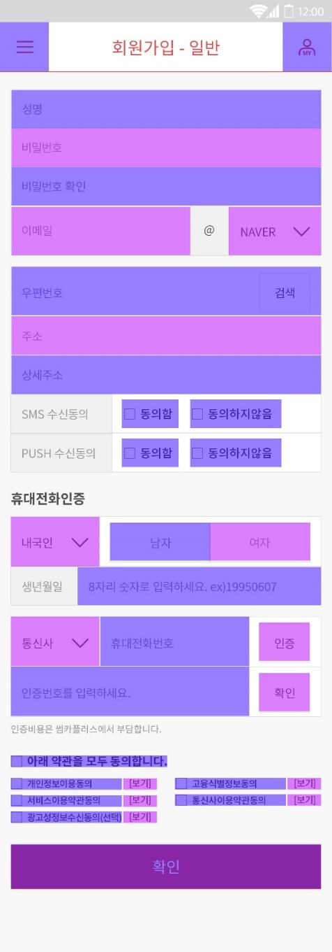
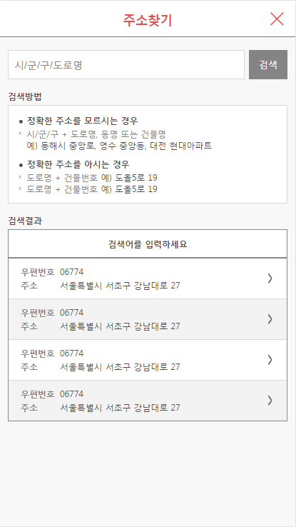
정보등록(일반)
메인 > 로그인 > 회원가입 > 정보등록(일반)
1 | 회원의 이름을 입력합니다. - 회원가입 시에 등록한 사용자의 성명을 입력함.(한글 두글자 이상) - Alert msg.(focusout시)
2 | 등록을 위해 입력한 비밀번호를 체크합니다. - Alert message확인시 비밀번호와 비밀번호 확인 컬럼을 모두 초기화 합니다. - Alert msg.(focusout시)
3 | 휴대폰인증을 위한 필수 인증 동의입니다. - 체크여부는 이력관리를 위해 저장해야 합니다. ※ 광고성정보수신동의가 체크된 회원은 회원관리 테이블내 마케팅동의여부를 “Y”로 변경하고 변경사유를 업데이트합니다.
4 | 내국인과 외국인을 선택합니다. - 코드값 : “내국인, 외국인”
5 | 남자와 여자를 선택합니다. - 코드값 : “남자, 여자”
6 | 주민등록상 생년월일을 입력합니다. - 하이픈이 제거된 8자리 예) 19950607 - Alert msg.(focusout시)
7 | 휴대폰인증을 받기 위한 보유핸프폰의 통신사를 선택합니다. - 코드값 : “SKT, KT, LG, 알뜰폰”
8 | 본인 명의의 휴대폰번호를 입력합니다.
9 | 인증을 통신사에 요청합니다. - 휴대폰인증 모듈을 통해서 인증 요청합니다. - 새창으로 부모창의 정보들이 그대로 삽입 인증번호외에는 수정 및 입력 불가 인증 완료시 인증 -> 인증완료로 변경
10 | 인증을 통신사에 인증번호를 확인합니다. - 휴대폰인증 모듈을 통해서 인증확인을 요청합니다. - 새창으로 부모창의 정보들이 그대로 삽입 인증번호외에는 수정 및 입력 불가 인증 완료시 인증 -> 인증완료로 변경
11 | 휴대폰 메시지로 전달받은 인증번호를 입력합니다.
12 | 등록된 정보를 저장합니다. - 필수입력값(성명, 비밀번호, 이메일, 주소) 입력여부와 휴대폰 인증여부를 확인후 정보를 등록합니다..
13 | 주소를 검색하기 위해 팝업합니다. ※ X 닫기버튼과 My page버튼으로 위치변경 확인 필요 -> 변경시 My page 삭제
회원 가입을 위한 정보확인 및 회원 생성
성명은 공백 없이 입력해주세요
3
1
alert
1
2
확인
비밀번호가 일치하지 않습니다.
다시 입력하여 주십시오.
2
alert
13
확인
휴대전화의 입력형식이 올바르지 않습니다.
숫자만 입력해 주세요.
6
alert
4
5
확인
6
7
8
인증을 위한 정보가 올바르지 않습니다.
다시 한번 확인해 주세요.
9
12
alert
11
10
확인
3
12

Slide 12
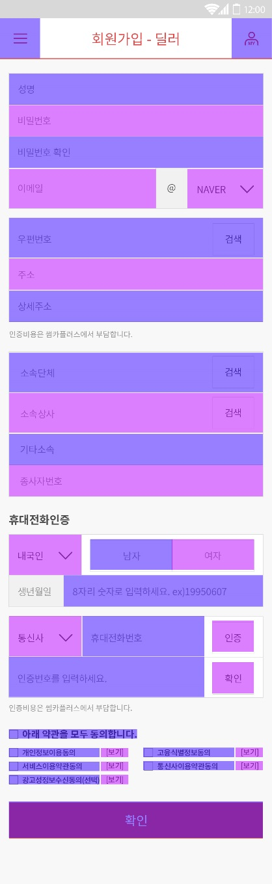
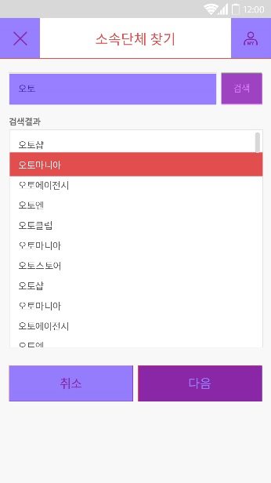

정보등록(딜러)
메인 > 로그인 > 회원가입 > 정보등록(딜러)
1 | 소속단체(매매단지)를 선택합니다. - 팝업화면을 통해 매매상사를 선택합니다. - 기능은 구현하지 않습니다. 매매상사 선택에서 매매단지를 선택하도록 합니다. - 버튼 invisible 처리 - popup.(onclick)
2 | 매매상사를 선택합니다. - 팝업화면을 통해 매매상사를 선택합니다. - 매매상사를 선택하면 자동으로 매매단지도 셋팅됩니다. - popup.(onclick)
3 | 기타소속을 등록합니다. - 현재는 기타소속은 존재하지 않습니다 확장을 목적을 작성된 컬럼입니다.
 | 등록된 정보를 저장합니다. - 필수입력값(성명, 비밀번호, 이메일, 주소) 입력여부와 휴대폰 인증여부를 확인후 정보를 등록합니다.. - 종사자번호가 확인이 안되는 경우는 미딜러 딜러로 등록함 - 종사자번호가 이미 회원으로 등록된 경우에는 회원가입이 불가합니다. - Alert msg.(focusout시)
회원 가입을 위한 정보확인 및 회원 생성
1
2
종사자번호 입력형식이 올바르지 않습니다.
숫자만 입력해 주세요.
4
alert
확인
종사자번호를 확인할 수 없습니다.
미인증 딜러로 등록하시겠습니까
딜러 혜택이 제한됩니다.
5
alert
1
확인
취소
2
3
4
이미 등록된 종사자번호입니다.
5
alert
확인
5

Slide 13
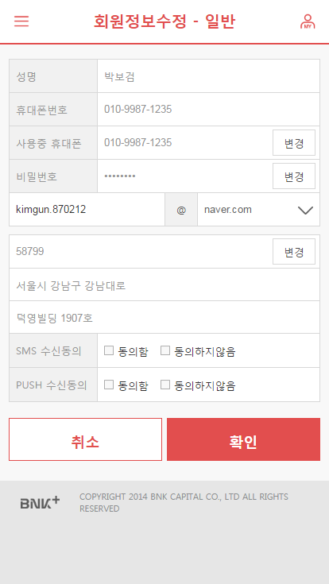

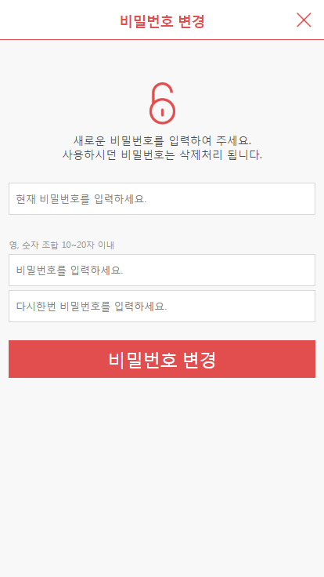
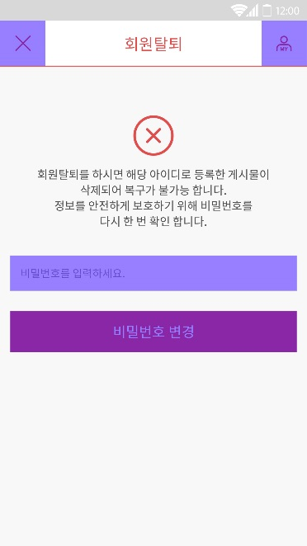
회원정보수정(일반)
메인 > 로그인 > 회원정보수정 (일반)
1 | 변경할 휴대전화인증 - 회원가입(개인) 화면 참고 -“성명, 국적, 성별, 생년월일＂은 회원정보값으로 셋팅합니다.(수정불가) -새창으로 부모창의 정보들이 그대로 삽입 인증번호외에는 수정 및 입력 불가 인증 완료시 변경 -> 변경완료로 변경 - popup.(onclick)
2 | 비밀번호를 수정합니다. - popup.(onclick)
3 | 이메일을 수정합니다.
4 | 주소를 수정합니다. -검색으로 수정필요
5 | SMS, PUSH수신 여부를 수정합니다.
6 | 회원정보를 수정합니다.
회원 정보 수정
1
2
1
2
3
4
5
7
6

Slide 14
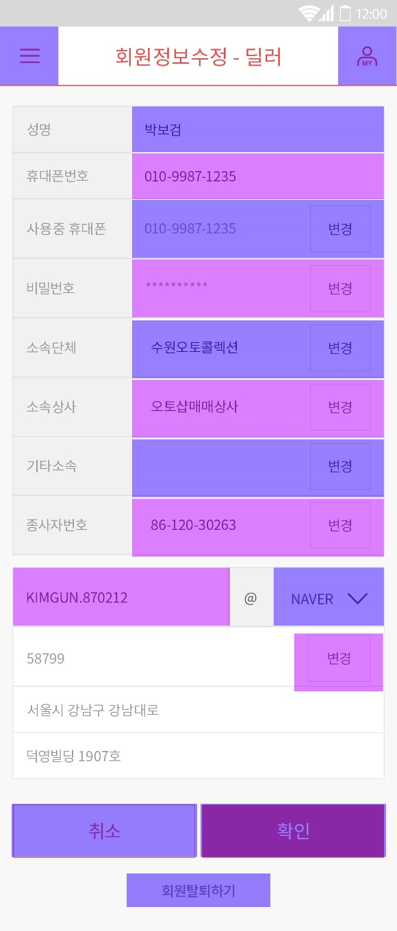
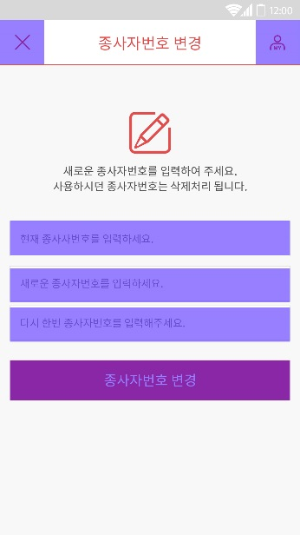
회원정보수정(딜러)
메인 > 로그인 > 회원정보수정 (딜러)
1 | 매매단지를 수정합니다. - 버튼 invisible 처리 - popup.(onclick)
2 | 매매단지 및 매매상사를 수정합니다. - popup.(onclick)
3 | 기타소속을 수정합니다. - 미사용 : 버튼 invisible 처리 - popup.(onclick)
4 | 종사자번호를 수정합니다. - 입력한 종사자번호에 대한 정합성 여부를 체크합니다.(KFC DATA I/F) - popup.(onclick)
5 | 정보를 수정합니다.
회원 정보 수정
1
2
4
1
2
3
4
5
회원탈퇴버튼 제거
- 탈퇴는 별도 문의로 처리 필요

Slide 15
내차사기

Slide 16
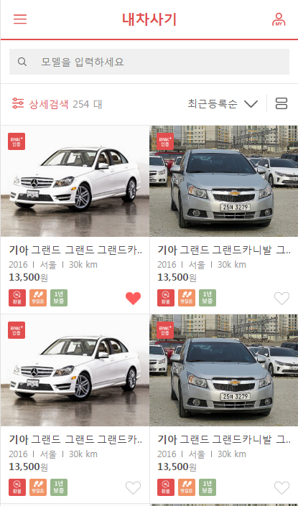
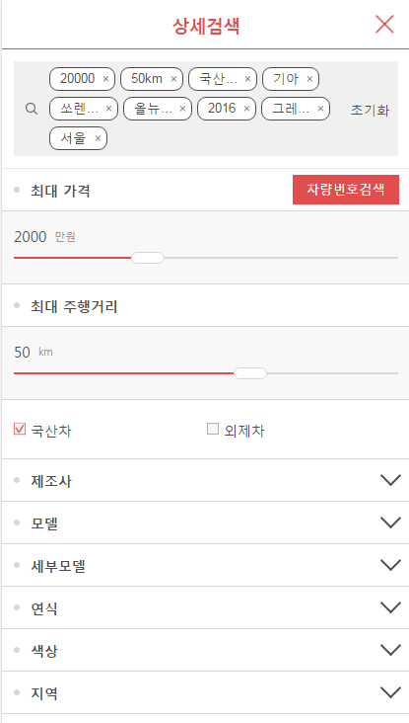
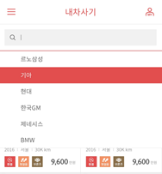

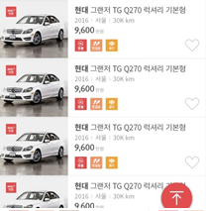
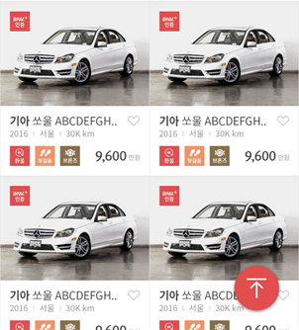
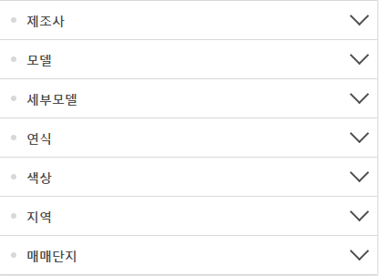
내차사기
메인 > 내차사기
1 | 검색할 차량을 선택합니다. - 퀵검색은 “제조사→모델→세부모델”순으로 선택 또는 입력합니다. - 조건을 선택하면 바로 하단의 매물 정보가 변경됩니다. ※ 검색 텍스트는 자동완성을 지원합니다. - sliding.(onclick)
2 | 상세검색창을 활성화합니다. (1)최대가격 : 매물가격에 대한 범위설정으로 단위는 만원임 → 범위는 최소 100만원부터 최대 1억임 (2)주행거리 : 단위는 Km임로써 범위는 1000Km~300000Km임 (3)국외산구분 : 국산과 수입차를 선택 → 모두 선택은 가능하나 모두 해제는 불가능함 (4)제조사 : 차량코드의 제조사 값을 참고하여 목록을 만듬(KFC Data연동) (5)모델 : 차량코드의 제조사/모델 값을 참고하여 목록을 만듬(KFC Data연동) (6)세부모델 : 차량코드의 제조사/모델/세부모델 값을 참고하여 목록을 만듬(KFC Data연동) (7)연식 : 현재년도부터 10년전 연식까지 선택가능 (8)색상 : "검정, 흰색, 회색, 은색, 기타"로 표기 (9)지역 : 18개시도 및 지역으로 선택(시도 및 지역은 KFC Data연동) (10)매매단지 : 공통코드값을 참고하여 목록으로 만듬(KFC Data연동) - sliding.(onclick)
3 | 매물조회에 대한 방법선택 - 리스트보기, 앨범보기 ※ 앨범인 경우에는 한화면에 2건의 매물이 조회되며, 리스트인 경우 4건씩 보여집니다. - sliding.(onclick)
4 | 정렬방식을 선택합니다. - 높은가격순, 낮은가격순, 주행거리순 ※ 기본 정렬방식은 인증중고차 > 딜러물건 > 개인물건 > 높은가격순으로 조회됩니다. - sliding.(onclick)
5 | 이미지 클릭시 상세조회 화면을 호출합니다. - 메인 > 내차사기 > 매물상세조회 참조 - popup.(onclick)
6 | 찜하기(관심매물) 등록을 하는 기능입니다. - 찜하기가 완료된 매물은 하트는 흰색공백에서 빨간색이 꽉찬 이미지로 변경됨 - Alert msg.(onclick시)
7 | 하단으로 매물을 스크롤하면서 내려간 상태에서 처음(최상단)으로 돌아가고자 할때 클릭합니다. ※ 계속화면에 노출됩니다.
고객(또는 매입딜러)이 중고차를 구매하기 위해 매물을 조회하는 기능화면입니다.
 | sliding |  | X
 | 퀵검색(조건선택)
2
1
1
제조사
2
4
3
모델
세부모델
5
 | sliding |  | X
 | 매물조회방법
3
6
 | Alert
 | 선택한 매물을 관심차량으로
 | 찜하기를 하시겠습니까?
6
7
확인
취소

Slide 17
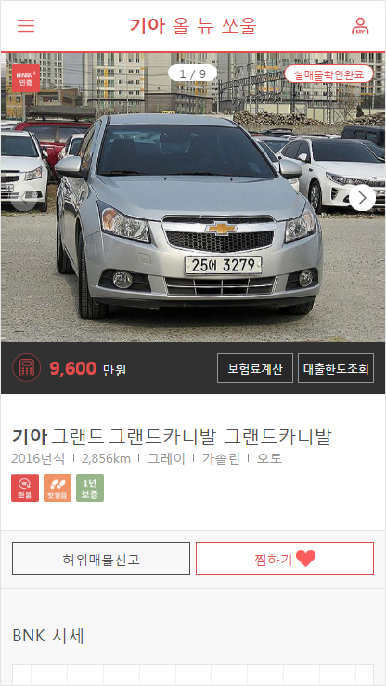
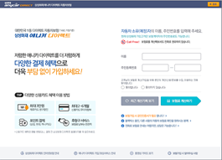
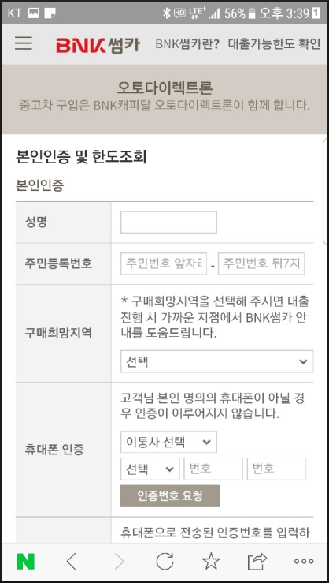
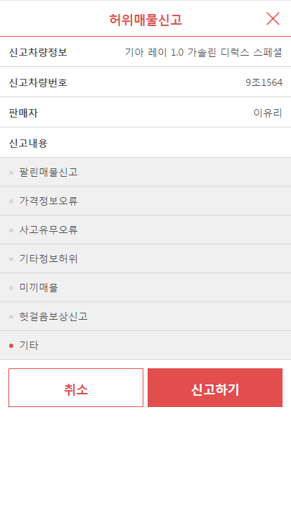
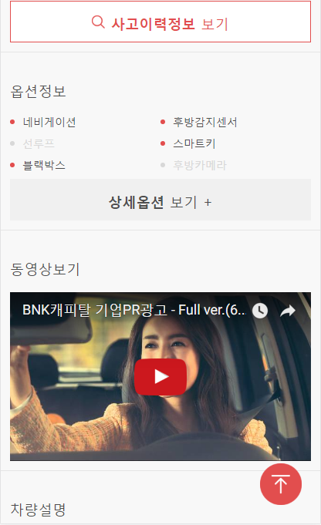
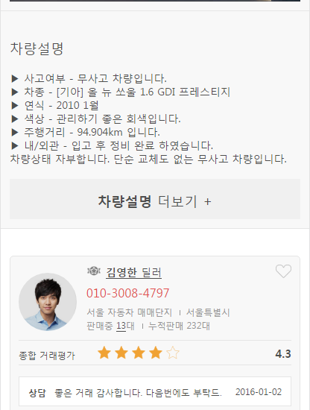
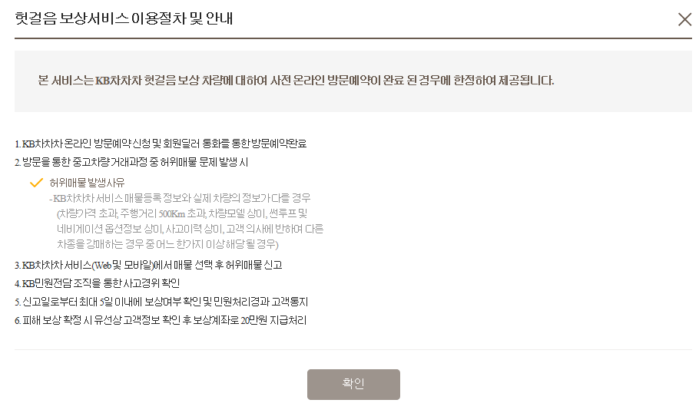
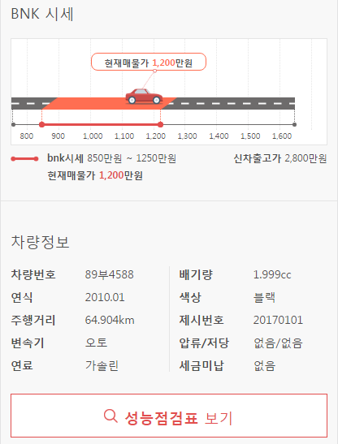
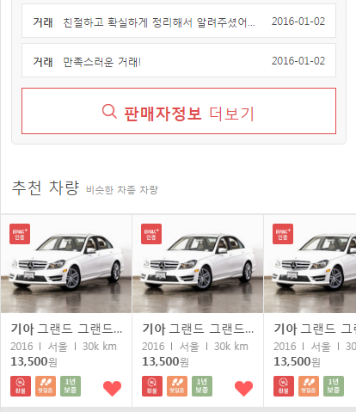
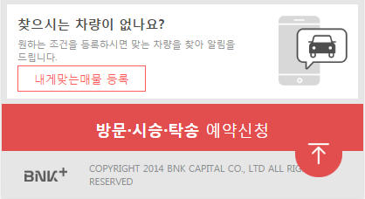
매물상세조회(1)
메인 > 내차사기 > 매물상세조회
1 | 화살표에 방향에 따라 (1/10) 이미지 순번이 변경되면서 해당 이미지를 보여줍니다.
2 | 제휴된 보험사사이트를 호출합니다. - 제휴 사이트 링크 향후 제공예정 - popup.(onclick)
3 | BNK썸카를 호출합니다. - 호출시 금융연동을 위해 차량정보를 전달합니다. - Data I/F항목 : “매물번호,차량번호,제조사,주행거리,연료,구매차량,차량가격,차량연식,변속기,매매상사,딜러” - bnk썸카 사이트 링크 향후 제공예정 - popup.(onclick)
4 | 보장서비스를 아이콘형태로 보여줍니다. - 헛걸음보장, 환불보장, 보증기간연장, 무상점검보장 - 아이콘 클릭시 보장서비스에 대한 자세한 설명을 팝업화면으로 보여줍니다. ※ 글이 들어갈 컨텐츠는 별도 제공예정 - popup.(onclick)
5 | 허위매물 신고를 위한 화면을 호출합니다. - 단 판매자가 개인인 경우는 신고가 불가합니다. ※ 정식종사자가 아닌경우 - popup.(onclick)
6 | 관심차량등록(찜하기)으로 등록합니다. - 찜하기로 명칭을 변경하고 매물이미지에 하트표시가 변경됩니다. - Alert msg.(onclick시)
7 | BNK시세를 그래프 표현 [BNK시세] - 최소-최대값 연결하여 BAR형태 표시 - 표준시세 산정값 – 별도 표연 [타사시세] - 최소-최대값 연결 BAR형태 표시
8 | 허위매물 신고를 저장합니다. - 허위매물 여부 확인 및 보상진행을 위해 썸카플러스 관리자는 오프라인으로 매물 및 민원진행상태를 관리합니다. - Alert msg.(onclick시)
선택한 매물의 사진/제원/보장서비스/시세 등을 조회하는 화면입니다.
 | popup |  | X
 | popup |  | X
 | popup |  | X
3
5
2
1
Sample
1
Sample
2
3
 | popup |  | X
 | 헛걸음보상서비스 이용안내
8
4
4
5
Sample
 | Alert
 | 선택한 매물을 관심차량으로
 | 찜하기를 하시겠습니까?
6
6
7
 | popup |  | X
 | 환불보장서비스 이용안내
………………..
확인
취소
4
 | Alert
 | 허위매물로 신고하시겠습니까?
 | 더 나은 서비스와 민원 진행을 위해 관리자가 전화를 드립니다.
8
 | popup |  | X
 | 보증기간연장서비스 이용안내
………………..
4
확인
취소
 | popup |  | X
 | 무상점검서비스 이용안내
………………..
4

Slide 18
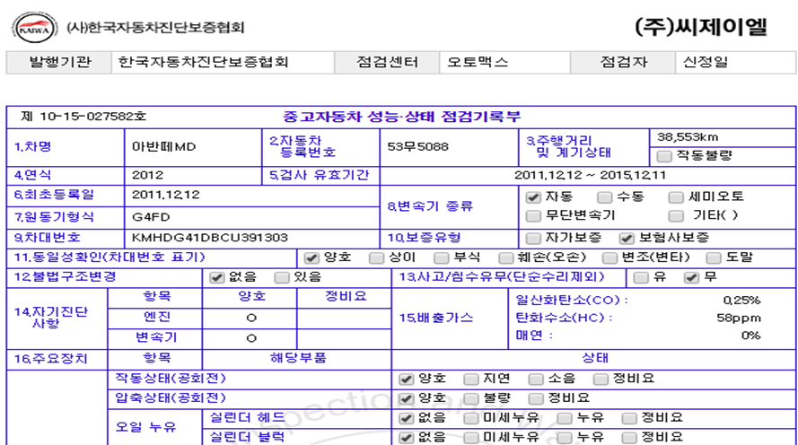
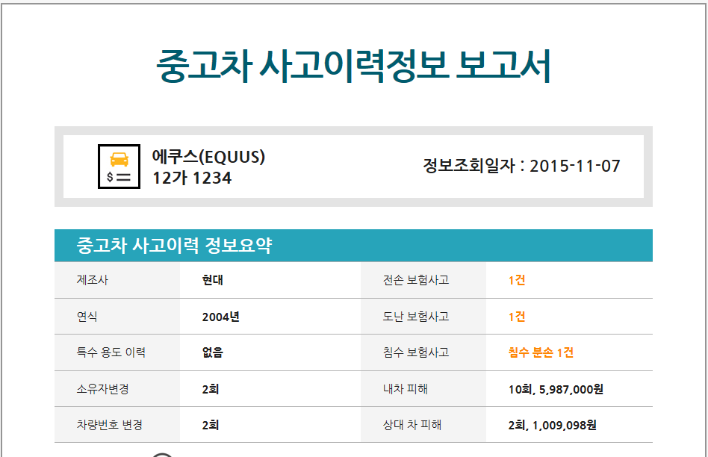
매물상세조회(2)
메인 > 내차사기 > 매물상세조회
1 | 성능점검표는 “진단보증협회, 기술인협회, 개별성능점검사 등＂에서 사이트링크 형태로 제공됨에 따라 URL호출 필요 - https는 지원하지 않음 - 성능점검 번호가 없을 경우 alert message를 보여줌 - 주소참조 : http://www.autocafe.co.kr/asso/Check_Form_201602.asp?ChkSeq=394342 - Alert msg.(onclick시) - popup.(onclick)
2 | 보험개발원 카히스토리의 정보를 조회시켜준다 - 사고이력조회는 비용이 발생함에 따라 가능여부 선파악 후 사이트 호출 필요 - Alert msg.(onclick시) - popup.(onclick)
선택한 매물의 제원/사진/옵션/성능점검 등을 조회하는 화면입니다.
 | popup |  | X
 | 성능점검표 조회
1
 | Alert
 | 성능점검이 수행되지 않은
 | 차량입니다.
 | popup |  | X
 | 사고이력정보 조회
1
2
확인
 | Alert
 | 죄송합니다. 해당 매물은
 | 사고이력조회를 지원하지 않습니다.
2
1
확인
2

Slide 19

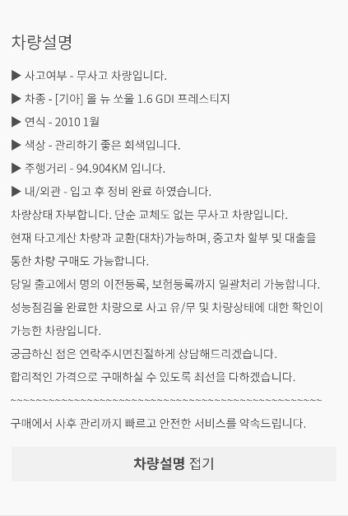
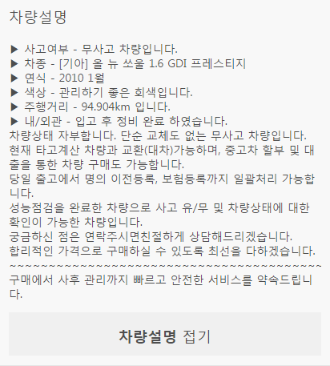
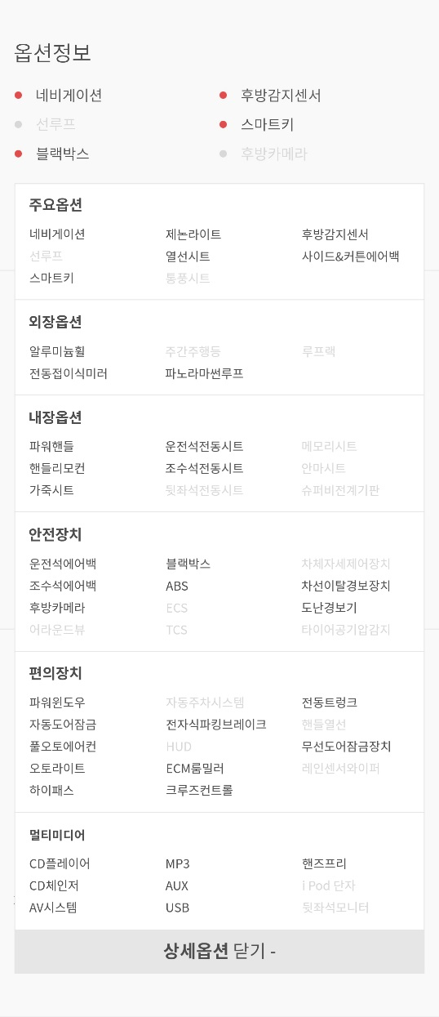
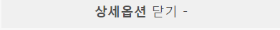
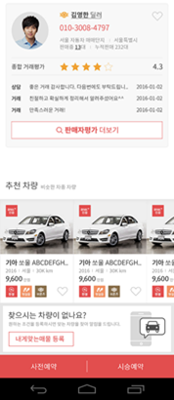
매물상세조회(3)
메인 > 내차사기 > 매물상세조회
1 | 옵션정보 표시 - 매물정보 등록시 체크된 옵션의 모든 정보를 보여줌 - 슬라이딩 팝업
2 | 차량 동영상 보기 - 매물에 동영상 정보가 있을 경우 동영상 정보를 보여줌
3 | 차량설명 더보기 - 매물정보 등록시 판매자가 작성한 차량에 대한 상세설명 내용임
선택한 매물의 상세옵션/동영상/추가설명을 조회하는 화면입니다.
 | sliding |  | X
 | 차량설명 더보기
 | sliding |  | X
 | 상세옵션보기
2
1
1
2
3

Slide 20
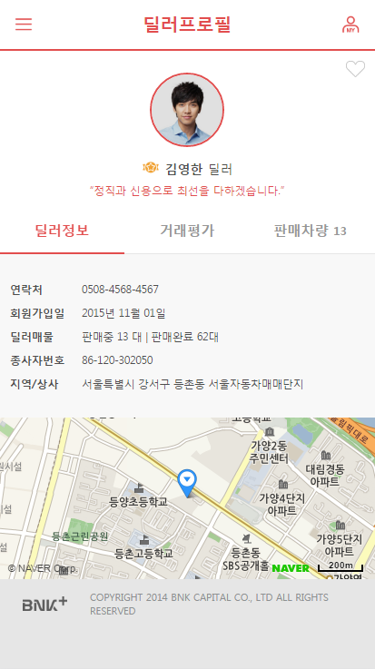
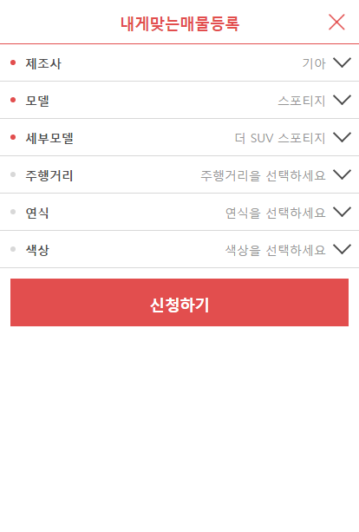
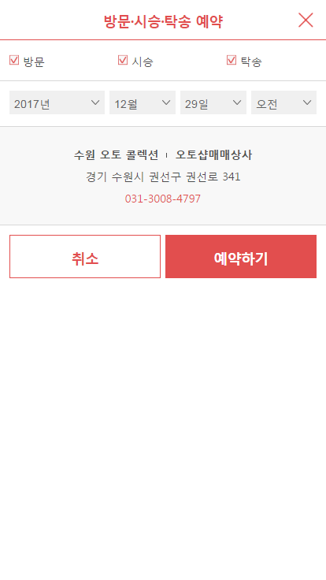
매물상세조회(4)
메인 > 내차사기 > 매물상세조회
1 | 판매자정보 상세화면을 호출합니다. - 판매자가 정식 종사자가 아닌경우(개인 또는 미인증 딜러)에는 “정식 판매자가 아닙니다. 거래시 더욱 신중해 주시길 바랍니다.” 내용 표기 - popup.(onclick)
2 | 현재 보고있는 매물과 유사한 차종, 금액에 대한 차량을 알려줍니다. 제조사/모델/세부모델 순으로을 검색하여 3건 이상 매물를 조회하고 그중 금액이 가장 근사치에 있는 3건을 보여줌 예) “제조사/모델/세부모델”이 2건인 경우 “제조사/모델＂로만 검색하여 근사치 금액 3건을 조회함
3 | 내게맞는매물을 등록할 수 있는 화면을 호출합니다. - 매일 batch작업을 통해 등록한 패턴의 판매중인 매물을 알려드립니다. ※ 역경매현황에서 조회가능
4 | 예약신청 화면을 호출합니다. - 방문, 시승, 탁송 중 하나 이상을 선택하셔야 합니다. -예약 요청일은 당일을 포함한 최대 2일입니다. - popup.(onclick)
5 | 내게맞는매물 정보등록 - 선행적으로 로그인이 필요합니다. - 원하는 차종 및 주행거리, 연식, 색상을 입력하면 입력한 정보와 일치하는 차량에 정보를 피드백해 드립니다. ※ 개인정보를 가져와서 초기값에 셋팅합니다. - Alert msg.(onclick시)
선택한 매물의 판매자 및 추천차량을 조회하면 방문사전예약, 시승예약, 탁송예약을 신청할 수 있습니다.
1
 | popup
3
5
1
4
 | Alert
 | 내게맞는 매물의
 | 등록이 완료되었습니다.
5
2
확인
3
4

Slide 21
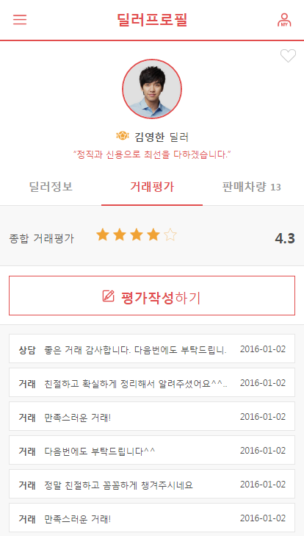
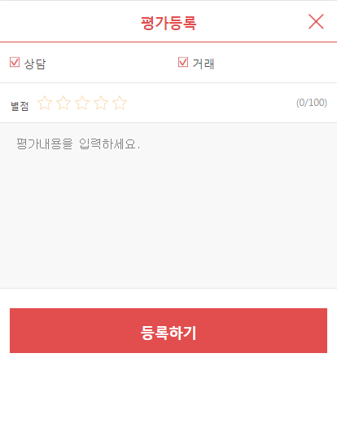
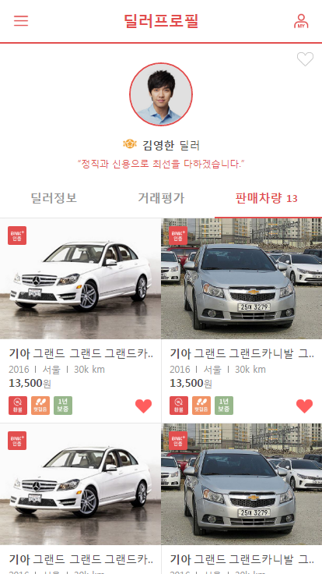
판매자정보
메인 > 내차사기 > 매물상세조회 > 판매자정보
1 | 관심딜러로 등록합니다. - My page / 관심딜러현황에서 조회할 수 있습니다.
2 | 딜러의 기본정보를 보여줍니다.
3 | 고객 등이 작성한 평가정보를 조회할 수 있습니다. ※ 추가적으로 썸카플러스 관리자에 의해 해피콜 후 주기적으로 업데이트 합니다.(오프라인관리)
4 | 딜러평가를 작성하는 화면을 호출합니다. - popup.(onclick)
5 | 현재 딜러가 판매중인 차량정보를 보여줍니다. - 판매차량 텍스트 옆에 현재 판매중인 매물의 숫자를 표기합니다. - 아래로 내리면 더 많은 정보를 볼 수 있습니다. - 리스트 보기 형태로 매물을 조회시켜줍니다.
6 | 평가정보를 등록합니다. - 별점은 등록시 토탈 별점을 산술평가하여 종합 거래평가를 산출합니다. 단 평가내용이 10건 이하인 경우 관리자에 의해서 종합평점을 부여합니다.
판매자에 대한 기본정보, 상사정보, 평판정보, 매물정보를 조회할 수 있습니다.
popup
4
1
3
2
4
6
5
 | Alert
 | 평가정보를 등록하시겠습니까?
 | 사실과 다른 내용은 관리자에 의해 강제삭제됩니다.
 | Alert
 | 선택한 딜러를 관심딜러로
 | 등록 하시겠습니까?
6
1
확인
취소
확인
취소

Slide 22
인증중고차

Slide 23
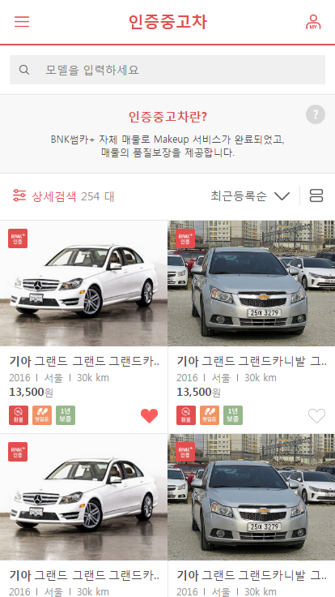
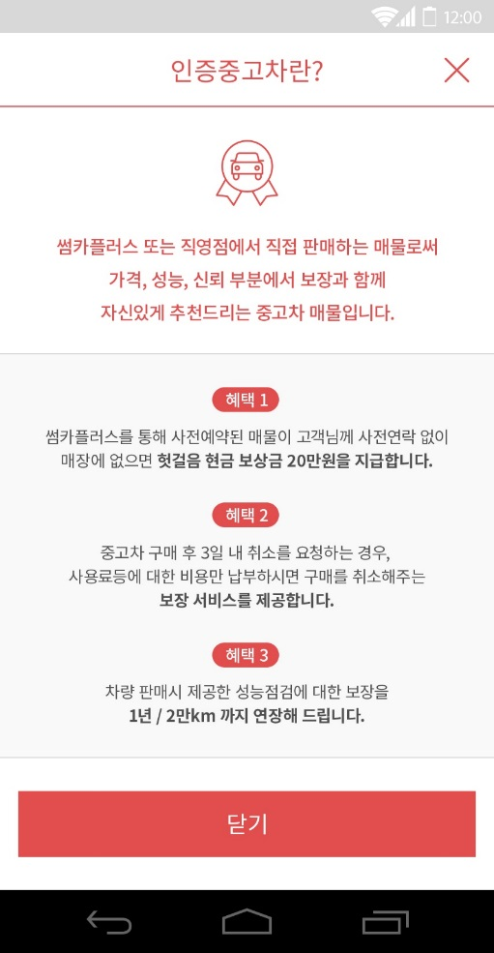
인증중고차
메인 > 인증중고차
1 | 검색할 차량을 선택합니다. - 퀵검색은 “제조사→모델→세부모델”순으로 선택 또는 입력합니다. - 메인 > 내차사기 참조
2 | “?”버튼을 통해 인증중고차의 컨텐츠 설명화면을 호출합니다. - 인증중고차 설명은 BNK서비스에 포함될 내용입니다. - popup.(onclick)
3 | 상세검색창을 활성화합니다. 매물조회에 대한 방법선택 정렬방식을 선택합니다. 이미지 클릭시 상세조회 화면을 호출합니다. - 메인 > 내차사기 참조
썸카플러스에서 보장하는 매물로써 “헛걸음, 환불, 연장보증”은 필수 보장되며, 무상점검은 선택 보장되는 상품적 가치를 높인 매물입니다.
popup
2
1
2
3
3
3
3
4

Slide 24
현장서비스

Slide 25
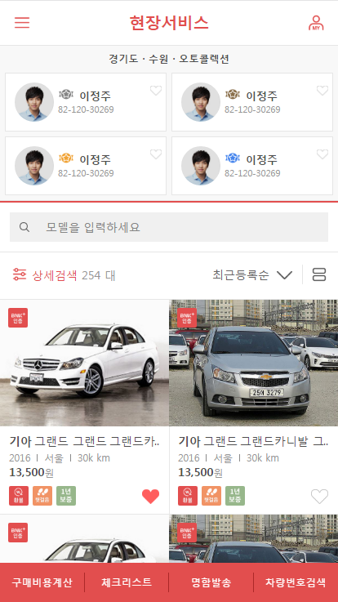
현장서비스
메인 > 현장서비스(딜러)
1 | 해당 단지내의 딜러를 노출 합니다. 슬라이드 방식으로 우선 순위는 인증딜러,상위등급,판매량 순입니다.
2 | 텍스트 검색으로 엔진 도입이 요구되는 항목입니다.
3 | 리스트는 인증중고차와 동일합니다.
4 | 구매비용 계산 클릭시 팝업이 팔생하며 해당 차량번호 기입시 구매비용에 해당하는 세부항목들과 금액이 산출 됩니다.
5 | 체크리스트 : 딜러가 고객에게 체크해야 될 항목들을 제공하는 이벤트를 발생 시킵니다.
6 | 명함발송 : 고객에게 딜러의 명함을 발송하는 이벤트를 발생시킵니다.
7 | 차량번호 검색 -> 실매물체크로 대체 부탁드립니다.
현장에서 제공하는 서비스로 GPS좌표를 읽어 가장 가까이에 있는 단지의 매물을 제공
1
2
3
4
5
6
7

Slide 26
내차팔기

Slide 27




내차팔기
메인 > 내차팔기
1 | 내차사기에 대한 약식 설명영역으로 하단 정보선택부분을 선택하면 이 영역에 선택된 값이 나타납니다. - 입력항목을 선택하였을 경우 표기되는 최대 라인수는 3칸이며, 3칸을 초과할 경우에는 …으로 표기함
2 | 내차정보를 입력합니다. “V” 눌러서 슬라이딩된 코드등의 값을 참고하여 내차정보를 선택합니다. - 선택사항 “제조사,연식,모델,세부모델,변속기,주행거리,외관상태,색상,옵션,차량번호” 추가필요 선택사항 : 연료타입, 사고내역, 판매가격 - My page(일반) > 마이카 > 내차정보 등록·수정 참조 - sliding.(onclick)
3 | (2)에서 선택한 정보는 색상 변화로 선택되었음을 나타냅니다. - 미선택(회색), 선택(빨강)
4 | 선택한 정보를 가지고 KFC DB의 시세를 확인이 가능한 화면을 호출합니다.(KFC DATA I/F) - popup.(onclick)
5 | 기본정보 값은는 내차정보에 등록된 값이 아닌 시세 산정을 위해 직접 선택한 정보를 보여줍니다. - 차량이미지는 내차가 아닌 기본 차량이미지를 보여줍니다. - 내차팔기에서 선택한 값을 시세확인창에 파라미터로 전달필요
내차시세를 알아보기 위해 내차정보를 입력하고 BNK시세를 확인합니다.
popup
popup
2
4
1
5
3
2
선택한 값은 색상으로 구분됩니다.
“∨”를 상태를 클릭하면
“∧”로 변경되면서 코드값을 선택할 수 있습니다.
4

Slide 28




내차시세확인
메인 > 내차팔기 > 시세확인
1 | BNK시세를 그래프 표현 [BNK시세] - 최소-최대값 연결하여 BAR형태 표시 - 표준시세 산정값 – 별도 표연 [타사시세] - 최소-최대값 연결 BAR형태 표시
2 | 내차정보를 등록합니다. - Alert msg.(onclick시)
3 | 실시간 시세문의 요청화면을 호출합니다. - 메인 > 내차팔기 > 시세확인 > 실시간시세문의 참조 - Alert msg.(onclick시) - popup.(onclick)
입력된 내차정보를 내차관리에 등록하고 실시간시세문의(딜러견적, 방문견적)을 요청할 수 있습니다.
popup
3
 | Alert
 | 현재 정보를 내차정보에
 | 등록하시겠습니까?
2
확인
취소
 | Alert
 | 실시간시세문의를
 | 진행하시겠습니까?
3
확인
취소
1
2
3

Slide 29
실시간시세문의
메인 > 내차팔기 > 시세확인 > 실시간시세문의
1 | 차량의 사진을 등록합니다. - 내차관리에 저장됩니다. - 사진 이미지 우측 상단에 “x” 표기로 등록이미지를 직접삭제가 가능하도록 기능 구현이 필요합니다. ※ 실시간문의시에는 사진이 최소 3장이상 20장 이하만 등록이 가능합니다.
2 | 내차 상태에 대해 추가적인 설명이 필요한 부분을 직접 입력합니다.
3 | 광고성정보수신, SMS수신, PUSH수신을 일괄 동의합니다. - 회원정보 테이블에 동의여부를 수정하고 수정이력을 업데이트 합니다.
4 | 딜러견적과 방문견적을 선택합니다. - 정보확인을 위해 로그인이 선행되어야 합니다. - 차량사진 정보가 3장이상 없을 경우 실시간시세문의를 할 수 없습니다. - 상세설명은 20자 이상 입력되어야 합니다. - 딜러견적은 alert 메시지를 통해 확인을 받으면 제휴딜러에게 견적요청이 수행됩니다. - Alert msg.(onclick시) - popup.(onclick)
5 | 제휴된 딜러에게 온라인 견적요청을 진행합니다. - 시세산정시 등록된 값과 실시간시세문의시 등록한 사진, 상세설명 등을 가지고 딜러에게 차량에 대한 시세를 문의합니다. - 오토샵을 통한 온라인견적 요청(오토샵과 Data I/F필요) - 우수협력 딜러를 통한 견적 요청 ※ 견적요청 PUSH발송 - Alert msg.(onclick시)
6 | 방문견적 요청화면을 호출합니다. - 메인 > 내차팔기 > 시세확인 > 실시간시세문의 > 방문견적 참조 - popup.(onclick)
딜러견적과 방문견적을 요청합니다.
 | Alert
 | 차량사진은 3장이상 등록되어야
 | 합니다.
 | Alert
 | 썸카플러스 제휴딜러에게
 | 견적을 신청하시겠습니까?
4
5
확인
확인
취소
 | Alert
 | 상세설명을 입력하여 주십시오.
4
확인
1
 | Alert
 | 일괄동의를 선택하여 주십시오.
4
2
확인
이미지 수정 필요
1) 차량이미지 삭제용 “x” 표기
2) 기본정보(차량번호, 모델정보 등)가 보여지는 화면 영역 필요
※ 어떤 차량인지 알기 위해
3) 딜러견적과 방문견적을 선택하는 팝업화면 추가 필요
 | popup |  | X
 | 실시간시세문의 방법을 선택하여 주십시오
4
5
딜러견적
6
방문견적
3
4

Slide 30

방문견적
메인 > 내차팔기 > 시세확인 > 실시간시세문의 > 방문견적
1 | 방문여부를 선택합니다. - 방문견적은 오프라인으로 유선으로 재확인이 필효한 업무로 신청만 관리됩니다. - 직접방문 : 견적산출이 가능한 위치를 고객에게 알려주고 방문을 통해 실제 견적가를 산출합니다. - 방문요청 : 견적산출이 가능한 딜러가 고객이 요청한 위치로 찾아가서 해당 차량의 견적가를 산출합니다.
2 | 시세산정내용 또는 내차 정보와는 다른 정보로 입력하여 방문견적을 요청할 수 있습니다. - 주소 등 텍스트 길이가 길어질 경우 2줄로 처리하고 그 이상은 ….으로 처리
3 | 방문시 Make up과 위탁판매도 같이 신청 받습니다. - 요청여부에 따라 썸카플러스 관리자는 아웃소싱 업체를 선별합니다. - 썸카플러스 담당자는 유선통화시 재확인 합니다.
4 | 방문견적 입력을 완료하고 제휴업체에 해당 내역을 송부합니다. ※ 제휴업체(방문견적, 위탁판매, Make up) 담당자에게 PUSH발송 - Alert msg.(onclick시)
방문견적에 필요한 정보를 입력합니다.
 | Alert
 | 방문견적을 신청하시겠습니까?
6
1
2
확인
취소
3
4

Slide 31
현장서비스

Slide 32
현장서비스
메인 > 현장서비스
1 | 해당 단지내의 딜러를 노출 합니다. 슬라이드 방식으로 우선 순위는 인증딜러,상위등급,판매량 순입니다.
2 | 텍스트 검색으로 엔진 도입이 요구되는 항목입니다.
3 | 리스트는 인증중고차와 동일합니다.
4 | 구매비용 계산 클릭시 팝업이 팔생하며 해당 차량번호 기입시 구매비용에 해당하는 세부항목들과 금액이 산출 됩니다.
5 | 체크리스트 : 딜러가 고객에게 체크해야 될 항목들을 제공하는 이벤트를 발생 시킵니다.
6 | 명함발송 : 고객에게 딜러의 명함을 발송하는 이벤트를 발생시킵니다.
7 | 차량번호 검색 -> 실매물체크로 대체 부탁드립니다.
매매단지內 거래현장에서 유용하게 사용되는 기능
1
2
3
4
5
6
7

Slide 33


비용계산기
메인 > 현장서비스 > 비용계산기
1 | 차량 기본정보를 가져오기 위한 차량번호를 입력합니다. - 차량번호를 선택할 수 있도록 구현합니다.
2 | 자동차 등록원부상 신차가격을 입력합니다.
3 | 자동차 구매가격을 입력합니다. - 구매가격은 필수값입니다. - Alert msg.(focusout시)
4 | 등록지역을 선택합니다. - 세금납무를 위한 목적입니다. - 등록지 코드 : “서울/부산/대구/인천/경남/제주 등“ 별도 코드 제공 예정 - 필수값입니다. - Alert msg.(focusout시)
5 | 용도구분을 선택합니다. - 영업용, 비영업용 - 필수값입니다. - Alert msg.(focusout시)
6 | 승용구분을 선택합니다. - 승용차 : 1500cc미만, 1600미만, 2000미만, 2000이상 - 승합차 : 7~10인승, 11~15인승, 16~25인승, 26인승 이상 - 화물차 : 0.6톤미만, 0.6톤이상, 2.5톤미만, 4.6톤미만, 4.6톤이상 - 필수값입니다. - Alert msg.(focusout시)
7 | 인지대를 입력합니다. - 딜러는 기본값으로 등록된 내용을 가져옵니다.
8 | 증지대를 입력합니다. - 딜러는 기본값으로 등록된 내용을 가져옵니다.
9 | 번호판대를 입력합니다. - 딜러는 기본값으로 등록된 내용을 가져옵니다.
10 | 등록대행료를 입력합니다. - 딜러는 기본값으로 등록된 내용을 가져옵니다.
11 | 관리비용을 입력합니다. - 딜러는 기본값으로 등록된 내용을 가져옵니다.
12 | 이전비용을 다시 계산합니다. (3), (4), (5), (6)의 값은 필수 입력사항입니다.
13 | PUSH전송을 위한 고객찾기 popup을 호출합니다. - popup.(onclick)
14 | 비용계산기 내용을 PUSH합니다.
고객에게 차량구매시 비용을 알려주기 위한 거래금액 계산기
popup
 | Alert
 | 차량구매가격을 등록하여 주십시오.
13
3
1
확인
 | Alert
 | 등록지역을 선택하여 주십시오.
2
4
3
14
4
5
6
확인
 | Alert
 | 용도구분을 선택하여 주십시오.
5
7
8
9
확인
 | Alert
 | 비용계산기 내용을
 | 전송하시겠습니까?
14
10
11
 | Alert
 | 승용구분을 선택하여 주십시오.
6
확인
취소
이미지 수정 필요
1) 차량번호를 선택하는 검색기능 필요
12
13
확인

Slide 34


체크리스트
메인 > 현장서비스 > 체크리스트
1 | 확인된 사항을 체크합니다.
2 | PUSH전송을 위한 고객찾기 popup을 호출합니다. - popup.(onclick)
3 | 체크리스트 내용을 PUSH합니다.
고객에게 차량구매시 자동차 점검사항 및 구매절차를 알려주는 온라인 지침서
popup
2
1
3
1
 | Alert
 | 비용계산기 내용을
 | 전송하시겠습니까?
3
확인
취소
2

Slide 35



명함발송
메인 > 현장서비스 > 명함발송
1 | 명함을 수정할 수 있는 화면을 팝업합니다. - popup.(onclick)
2 | PUSH전송을 위한 고객찾기 popup을 호출합니다. - popup.(onclick)
3 | 명함의 인사말을 수정합니다.
4 | 명함의 연락처를 수정합니다. - 고객정보와 동일할 필요는 없습니다.
5 | 명함내용 및 프로필 사진을 수정합니다. - Alert msg.(onclick시)
6 | 명함을 PUSH합니다.
7 | 해당 이미지 클릭시 이미지 업로드
딜러회원인 경우 명함발송 기능을 사용할 수 있음
popup
popup
1
2
7
3
6
4
5
1
2
 | Alert
 | 명함을 수정하시겠습니까?
 | Alert
 | 비용계산기 내용을
 | 전송하시겠습니까?
5
6
확인
취소
확인
취소

Slide 36

차량번호검색
메인 > 현장서비스 > 차량번호검색
1 | 차량번호를 입력합니다. - 상품용 판매차량 전 대상임
2 | 차량번호가 상품용차량인지 체크합니다. - 검색이 안될경우 alert message 수행 - (KFC DATA I/F)
차량이 상품용차량(판매중인 제시용 차량)인지 여부를 체크하고 제원 및 판매자를 알기 위한 화면
 | Alert
 | 죄송합니다. 해당 매물은
 | 상품용 차량을 검색되지 않습니다.
2
1
2
확인

Slide 37
My page

Slide 38


My page(로그아웃)
My page
1 | [로그아웃 상태] 상단 메뉴바 [MY] 선택 - 마이페이지 Drawer 나타남
2 | [로그아웃 상태] 상단 메뉴바 [MY] 선택 - 마이페이지 Drawer 나타남
3 | 마이페이지 Drawer 삭제
내정보관리, 내차관리, 예약현황 등 종합화면 관리
1
로그인이 필요한 페이지입니다
로그인하시겠습니까?
2
alert
확인
취소
2
아직 회원이 아니신가요? 회원가입하기
3

Slide 39










My page(로그인-일반)
My page(일반)
1 | 고객명만 표기합니다. 일반고객은 사진정보를 가지고 있지 않습니다. - 딜러회원만 사진을 등록할 수 있습니다. ※ 딜러회원은 사진 아이콘 클릭을 통해 사진을 등록합니다. - popup.(onclick)
2 | 회원정보수정 페이지를 호출합니다. - 메인 > 로그인 > 회원정보수정 (일반) 참조 - popup.(onclick)
3 | 관심차량(찜하기)에 등록된 내용을 앨범형태로 보여주는 화면을 호출합니다. - popup.(onclick)
4 | 관심딜러로 등록된 명함을 앨범형태로 보여주는 화면을 호출합니다.. - popup.(onclick)
5 | 마이카 정보를 볼수 있는 화면을 호출합니다. - 마이카는 여러대를 관리할 수 있습니다. - 마이카에서 내차정보를 등로, 수정이 가능합니다. ※ 등록차량은 BNK시세 조회 및 견적요청이 가능합니다. - popup.(onclick)
6 | 내차에 대한 세차, 경정비, 광택, 사진촬영 등의 서비스를 요청관리하는 메이크업 화면을 호출합니다. - popup.(onclick)
7 | 방문/시승/탁송사전예약에 대한 요청현황을 호출합니다. - popup.(onclick)
8 | 민원 및 문의내역 현황을 호출합니다. - popup.(onclick)
9 | 내게맞는매물에서 등록한 원하는 조건에 따른 매물정보 피드백 현황을 호출합니다. - popup.(onclick)
10 | 회원탈퇴를 확인하는 화면을 호출합니다. - 메인 > 로그인 > 회원정보수정 (일반) 참조 - popup.(onclick)
11 | 딜러가 전달함 명함을 관리 및 확인 하는 용도
내정보관리, 내차관리, 예약현황 등 종합화면 관리
2
popup
3
popup
4
popup
1
2
popup
popup
6
3
4
5
popup
7
5
6
7
8
popup
popup
9
popup
9
10
8
10
11
명함 관리

Slide 40

관심차량
My page(일반) > 관심차량
1 | 이미지 클릭시 매물상세화면으로 이동 - 메인 > 내차사기 > 매물상세조회 - popup.(onclick)
2 | 하트 재클릭을 통한 찜하기 취소 - Alert msg.(onclick시)
찜한매물에 대한 현황 관리(앨범형태로 조회됨)
 | Alert
 | 관심차량(매물 찜하기)를
 | 삭제 하시겠습니까?
2
1
확인
취소
2

Slide 41


관심차량
My page(일반) > 관심딜러
1 | 이미지 클릭시 매물상세화면으로 이동 판매자정보 상세화면을 호출합니다. 메인 > 내차사기 > 매물상세조회 > 판매자정보 참조popup.(onclick)
2 | 하트 재클릭을 통한 관심딜러 취소 - Alert msg.(onclick시)
관심딜러로 등록한 내역을 조회 관리함(앨범형태로 조회됨)
popup
1
 | Alert
 | 관심딜러 목록에서 해당 딜러를
 | 삭제 하시겠습니까?
2
1
2
확인
취소

Slide 42

마이카(1)
My page(일반) > 마이카
1 | 마이카는 N개를 저장관리할 수 있으며, N개중 선택한 차량에 대한 상세 내역이 하단에 표기됨
2 | 상세내역을 조회가능한 화면을 호출합니다. - 메인 > 내차사기 > 매물상세조회 참조 - popup.(onclick)
3 | 내차를 신규 또는 추가로 등록하는 화면을 호출함 - My page(일반) – 마이카 – 내차정보 등록·수정 참고 - popup.(onclick) - Alert msg.(onclick시)
4 | 선택한 차량의 정보를 수정하는 화면을 호출함 - My page(일반) – 마이카 – 내차정보 등록·수정 참고 - popup.(onclick) - Alert msg.(onclick시)
5 | 견적(방문/딜러)을 요청합니다. - 차량사진 정보가 3장이상 없을 경우 견적 요청을 할 수 없습니다. - 마이카의 상세설명은 20자 이상 입력되어야 합니다. - 딜러견적과 방문견적을 선택합니다. - popup.(onclick) - Alert msg.(onclick시)
6 | 견적요청을 취소합니다. - Alert message를 통해 취소여부를 확인후 확인시 견적요청 취소(상태코드 취소)처리 합니다. - Alert msg.(onclick시)
7 | 내차견적탭 클릭시 견적현황을 보실수 있습니다.
8 | BNK시세를 조회합니다.
9 | 제휴된 딜러에게 온라인 견적요청을 진행합니다. - 오토샵을 통한 온라인견적 요청(오토샵과 Data I/F필요) - 우수협력 딜러를 통한 견적 요청 ※ 견적요청 PUSH발송 - Alert msg.(onclick시)
10 | 방문견적 요청화면을 호출합니다. - 메인 > 내차팔기 > 시세확인 > 실시간시세문의 > 방문견적 참고 - popup.(onclick) - Alert msg.(onclick시)
내차 정보를 조회하는 화면임
 | Alert
 | 마이카를 등록하시겠습니까?
 | Alert
 | 77수1123 차량의 정보를
 | 수정하시겠습니까?
3
4
확인
취소
확인
취소
1
 | popup |  | X
 | 견적방법을 선택하여 주십시오
 | Alert
 | 상세설명을 입력하여 주십시오.
5
5
2
9
딜러견적
10
확인
방문견적
3
4
5
6
7
 | Alert
 | 77수1123 차량의 견적요청을
 | 취소하시겠습니까?
 | Alert
 | 견적 요청시 차량사진은 3장이상
 | 등록되어 야합니다.
6
5
8
확인
확인
취소
 | Alert
 | 요청된 견적이 없습니다.
 | Alert
 | 썸카플러스 제휴딜러에게
 | 견적을 신청하시겠습니까?
6
9
확인
확인
취소

Slide 43

마이카(2)
My page(일반) > 마이카
1 | 딜러 등급 마크 표시를 보여줍니다.
2 | 견적요청한 내차번호입니다.
3 | 딜러가 견적한 금액 및 견적일자 정보입니다.
4 | 견적한 딜러의 프로필을 popup합니다. - popup.(onclick) - Alert msg.(onclick시)
내차 정보를 조회하는 화면임
popup
4
1
2
3
4

Slide 44


내차정보 등록·수정(1)
My page(일반) > 마이카 > 내차정보 등록·수정
1 | 내차의 차량번호를 등록합니다
2 | 내차의 차대번호를 등록합니다.
3 | 등록제시일자를 등록합니다. - 일반회원인 경우에는 등록당일입니다.
4 | 보장상품을 선택합니다. - 딜러회원 : 헛걸음보상, 환불보장, 연장보증, 무상점검 선택가능 - 보장상품은 썸카플러스 운영법인에서 모든 인증마크를 판매관리를 합니다. - 헛걸음보상, 환불보장 마크의 사용, 회수는 딜러가 직접관리합니다. ※ 인증마크는 한개당 한 차량에만 등록할 수 있습니다 ※ 인증마크는 회수하여 다른 차량에 등록할 수 있으나 회수시 당일에는 사용이 불가합니다. 단 판매에 의한 회수는 당일 사용이 가능합니다. ※ 방문사전예약, 시승/탁송예약이 확정된 매물은 인증마크 회수가 불가합니다. - 보증기간연장과 무상점검은 썸카플러스 운영법인과 제휴한 업체에 성능점검을 받은 대상 매물만 신청이 가능합니다. ※ 연장보증, 무상점검 마크는 마이카 등록 또는 수정시 전제조건을 체크하여 신청가능여부를 활성화합니다. 단 헛걸음/환불보장과는 다르게 등록 즉시 사용되는 인증마크가 아닌 신청 후 썸카플러스 관리자가 승인해줘야 인증마크가 매물에서 보여집니다.
5 | 제조사를 선택합니다. - 제조사 코드를 조회하여 목록을 생성합니다. ※ KFC에서 제조상/모델/세부모델/등급은 알수 있게 Dataset 구조의 값을 제공할 예정입니다. 제공방법은 협의필요(view table, list data, sql제공 등)
6 | 모델을 선택합니다. - 제조사/모델 코드를 조회하여 목록을 생성합니다.
7 | 세부모델을 선택합니다. - 제조사/모델/세부모델 코드를 조회하여 목록을 생성합니다.
8 | 등급을 선택합니다. - 제조사/모델/세부모델/등급 코드를 조회하여 목록을 생성합니다.
9 | 연식을 선택합니다. - “YYYY”년 “MM”월 입력
10 | 색상을 선택합니다. - "검정, 흰색, 회색, 은색, 기타＂ 선택
11 | 주행거리를 입력합니다.(Km) - 최대값을 400,000Km로 제한합니다.
12 | 연료타입을 선택합니다. - 가솔린, 디젤, LPG, 가솔린+LPG, 하이브리드, 전기
13 | 변속기를 선택합니다. - 자동, 수동
14 | 세금 등 미납정보 - 차세, 범칙금 등 체납정보를 작성합니다.
∨ 다음 페이지 계속
내차를 등록 및 수정할 수 있는 화면임
코드 및 값입력이 가능한 화면이 나타나도록 아래로 슬라이딩 됩니다.
내차 등록·수정
1
2
입력 또는 선택한 값이 존재하면 색상(또는 체크 등)으로 구분이 가능하게 표현해 줍니다.
3
4
5
6
7
8
9
10
11
12
13
14

Slide 45

내차정보 등록·수정(2)
My page(일반) > 마이카 > 내차정보 등록·수정
1 | 렌터카 사용이력 - 있음, 없음
2 | 성늠점검번호를 입력 또는 수정받습니다.
3 | 사고내역을 입력합니다. - 등록 표준내용을 선택하면 자동으로 작성됩니다. [자동 글작성 종류] □ 무사고 □ 운전석 단순교환 □ 운전석 문짝교환 □ 조수석 단순교환 □ 조수석 문짝교환 □ 삼박자 □ 본넷 단순교환
4 | 외관상태를 선택합니다. - 결함없음, 1~3부위, 3~5부위, 5부위이상
5 | 옵션정보를 선택합니다. - 좌측 옵션항목을 참고
6 | 상세설명을 입력합니다. - 차량에 대한 판매시 구매자에게 어필가능한 내용을 입력합니다.
7 | 차량사진정보를 등록합니다. - 최대 20장을 등록합니다.
8 | 동영상등록 - 동영상이 저장되어 있는 URL를 등록합니다. ※ 동영상 업로드는 지원하지 않습니다.
9 | 주차위치를 등록합니다. - 매물이 주차된 위치를 등록합니다.
10 | 판매가격을 입력합니다. - 만원단위로 입력하며 쵝소 100만원 이상만 입력 가능합니다.
11 | 입력 선택된 값을 전체 초기화합니다.
12 | 입력 선택된 값을 내차에 저장합니다. - 기 등록된 차량번호는 수정 여부를 확인 후 데이터를 수정합니다. - 미등록 차량번호인 경우는 등록 여부를 확인 후 신규저장합니다.
내차를 등록 및 수정할 수 있는 화면임
 | Alert
 | 마이카를 등록하시겠습니까?
 | Alert
 | 마이카를 수정하시겠습니까?
12
12
확인
취소
확인
취소
※ 옵션 등 항목 참고
1
2
3
4
5
6
7
이미지 수정 필요
1) 주차위치 선택을 우편번호 선택으로 처리
8
9
10
11
12

Slide 46


메이크업
My page(일반) > 메이크업
1 | 메이크업 신청내역을 리스트 형태로 보여줍니다. - 조회시 최근 기준 5개 내역만 보여줍니다. 향후 대량 조회가 필요할 시 업무개선에 반영예정
2 | 리스트에서 선택된 메이크업 신청정보를 조회함
3 | 메이크업 신청시 선택한 서비스 항목을 보여줍니다.
4 | 코멘트 등 신청자가 자유롭게 기술한 내용을 보여줍니다.
5 | 메이크업을 신규로 신청합니다.
6 | 메이크업신청을 위해 본인 차량을 선택합니다. - 본인차량만 선택이 가능합니다.
7 | 선택한 차량에 대한 내차의 기본정보를 보여줍니다.
8 | 메이크업 서비스 항목을 선택합니다.
9 | 메이크업 서비스 요청시 필요한 기타사항을 작성할 수 있습니다.
10 | 메이크업 서비스를 요청합니다. - 썸카플러스 관리자에게 메이크업 신청이 알람되며, 이후 오프라인에서 신청자와 유선통화 등을 통해 업무처리하고 징행상태코드만 관리자에 의해 수정관리합니다. - Alert msg.(onclick시)
세차,광택,정비,소모품교체,성능점검,사진촬영 등 신청에 대한 진행사항을 관리하는 화면임
popup
5
6
7
1
8
2
9
3
10
4
 | Alert
 | 메이크업 서비스를
 | 신청하시겠습니까?
10
5
확인
취소

Slide 47



방문·시승·탁송 사전예약
My page(일반) > 방문·시승·탁송 사전예약
1 | 방문/시승/탁송 예약의 진행상태를 보여줌 - "승인대기, 승인완료, 승인거절, 취소" 관리된다.
2 | 예약구분을 보여줍니다.
3 | 딜러의 지역 위치와 매매상사명을 보여줍니다.
4 | 매물의 차종명을 보여줍니다.
5 | 매물의 상세정보 조회를 위한 화면을 호출합니다. - 메인 > 내차사기 > 매물상세조회 참조 - popup.(onclick)
6 | 예약신청정보를 조회합니다.
7 | 매매상사의 위치를 팝업한다 - popup.(onclick).
8 | 딜러의 프로필을 팝업한다. - popup.(onclick)
방문사전예약, 시승예약, 탁송예약에 대한 신청현황을 조회하는 화면
 | popup |  | X
 | 매매상사 위치
7
1
3
5
2
4
6
7
8
popup
8
이미지 수정 필요
1) 매매상사 위치 별도화면 필요

Slide 48


문의내역관리
My page(일반) > 문의내역관리
1 | 문의내역 글의 현재 상태입니다. - 접수 중 : 회원이 글을 쓰고 관리자가 답변이 달리기 전 상태입니다. - 확인 중 : 관리자가 글은 읽은 상태입니다. - 답변완료 : 관리자가 답변을 쓴 상태입니다. ※ 답글은 썸카플러스 관리자만 작성이 가능합니다.
2 | 글의 제목입니다.
3 | 글의 본내용입니다. - 썸카플러스 관리자에게만 답글쓰기 버튼이 보입니다.(구현이 어려울 경우 작성불가 알람으로 처리)
4 | 새글을 작성하기 위한 작성창을 호출합니다. - popup.(onclick)
5 | 문의내용을 등록합니다. - Alert msg.(onclick시)
민원 및 기타문의 등록 및 답글을 확인하는 현황임
popup
4
1
2
3
5
 | Alert
 | 문의내용을 등록하시겠습니까?
5
4
확인
취소
이미지 수정 필요
1) 글쓰기 아이콘이 아닌 신규신청 버튼으로 수정필요

Slide 49

역경매
My page(일반) > 역경매
1 | 문의내역 글의 현재 상태입니다. - 접수 중 : 회원이 글을 쓰고 관리자가 답변이 달리기 전 상태입니다. - 확인 중 : 관리자가 글은 읽은 상태입니다. - 답변완료 : 관리자가 답변을 쓴 상태입니다. ※ 답글은 썸카플러스 관리자만 작성이 가능합니다.
2 | 내게맞는매물 찾기 조건을 삭제합니다. - alert message 확인시 입력조건을 미사용으로 상태를 수정합니다. - Alert msg.(onclick시)
3 | 매일 배치로 생성된 추천차량정보를 리스트합니다. - 리스트는 최대 10건입니다.
내게맞는매물에서 등록한 원하는 조건에 따른 매물정보 피드백 현황을 조회합니다.
 | Alert
 | 내게맞는 매물정보를
 | 삭제하시겠습니까?
2
2
1
확인
취소
3

Slide 50




명함관리
My page(일반) > 명함 관리
1 | 발송한 명함이력을 조회합니다. - 발송사유 등에 대한 관리가 필요할 경우 업무개선시 반영
2 | 명함발송정보를 리스트합니다.
3 | 과거에 수신된 메시지를 확인합니다.
4 | 드랍다운리스트 형태로 내용 노출
명함을 전달한 딜러현황으로 이전 메시지 확인용입니다.
명함 관리
1
2
수신일자
3
수신일자
4
수신일자
수신일자
수신일자

Slide 51





My page(로그인-딜러)
My page(딜러)
1 | 고객명만 표기합니다. 일반고객은 사진정보를 가지고 있지 않습니다. - 딜러회원만 사진을 등록할 수 있습니다. ※ 딜러회원은 사진 아이콘 클릭을 통해 사진을 등록합니다. - popup.(onclick)
2 | 회원정보수정 페이지를 호출합니다. - 메인 > 로그인 > 회원정보수정 (일반) 참조 - popup.(onclick)
3 | 마이카 정보를 볼수 있는 화면을 호출합니다. - 마이카는 여러대를 관리할 수 있습니다. - 마이카에서 내차정보를 등로, 수정이 가능합니다. ※ 등록차량은 BNK시세 조회 및 견적요청이 가능합니다. - My page(딜러) > 마이카 참조 - popup.(onclick)
4 | 방문/시승/탁송사전예약에 대한 요청현황을 호출합니다. - My page(일반) > 방문·시승·탁송 사전예약 요청현황 참조 - popup.(onclick)
5 | 명합발송관리 화면을 호출합니다. - My page(일반) > 명함발송관리 참조 - popup.(onclick)
6 | 관심차량(찜하기)에 등록된 내용을 앨범형태로 보여주는 화면을 호출합니다. - 일반회원과 딜러회원 화면이 동일합니다. - My page(일반) > 관심차량 참조 - popup.(onclick)
7 | 견적발송관리 화면을 호출합니다. - My page(일반) > 견적발송관리 참조 - popup.(onclick)
8 | 내차에 대한 세차, 경정비, 광택, 사진촬영 등의 서비스를 요청관리하는 메이크업 화면을 호출합니다. - 일반회원과 딜러회원 화면이 동일합니다. - My page(일반) > 메이크업 참조 - popup.(onclick)
9 | 내게맞는매물에서 등록한 원하는 조건에 따른 매물정보 피드백 현황을 호출합니다. - 일반회원과 딜러회원 화면이 동일합니다. - My page(일반) > 역경매 참조 - popup.(onclick)
내정보관리, 내차관리, 예약현황 등 종합화면 관리
4
2
popup
popup
3
1
2
popup
3
4
5
6
5
popup
7
8
9

Slide 52


마이카
My page(딜러) > 마이카
1 | 마이카는 N개를 저장관리할 수 있으며, N개중 선택한 차량에 대한 상세 내역이 하단에 표기됨
2 | 리스트에서 선택된 차량정보를 조회함
3 | 상세내역을 조회가능한 화면을 호출합니다. - 메인 > 내차사기 > 매물상세조회 참조 - popup.(onclick)
4 | 내차를 신규 또는 추가로 등록하는 화면을 호출함 - My page(일반) – 마이카 – 내차정보 등록·수정 참고 - popup.(onclick) - Alert msg.(onclick시)
5 | 선택한 차량의 정보를 수정하는 화면을 호출함 - My page(일반) – 마이카 – 내차정보 등록·수정 참고 - popup.(onclick) - Alert msg.(onclick시)
6 | 매물가져오기를 화면을 호출함 - My page(딜러) > 마이카 > 매물가져오기 참고 - popup.(onclick)
7 | BNK시세를 조회합니다.
내차정보를 조회, 등록, 수정이 가능하며, 매물공유사이트 기 등록된 매물도 가져오기로 요청할 수 있는 화면
 | Alert
 | 마이카를 등록하시겠습니까?
 | Alert
 | 77수1123 차량의 정보를
 | 수정하시겠습니까?
4
5
확인
취소
확인
취소
6
1
popup
2
3
4
5
6
7

Slide 53

마이카
My page(딜러) > 마이카 > 매물가져오기
1 | 가져오기 매물을 검색합니다. - 해당 차량번호를 KFC에 발송하여 등록여부를 체크합니다.(KFC DB와 DATA I/F 필요)
2 | KFC에서 전달받은 정보를 조회시켜줍니다.
3 | 가져오기를 클릭하여 KFC DB에서 썸카플러스 DB로 차량정보를 이관합니다. - Alert msg.(onclick시)
매물공유사이트 기 등록된 매물도 가져오기로 자동으로 등록할 수 있는 화면
 | Alert
 | 매물가져오기를 실행하시겠습니까?
3
1
확인
취소
2
 | Alert
 | 가져오기가 정상적으로
 | 수행되었습니다.
3
확인
 | Alert
 | 가져오기가 실패하였습니다.
 | 재시도 바랍니다.
3
확인
3

Slide 54

방문·시승·탁송 사전예약
My page(딜러) > 방문·시승·탁송 사전예약 요청현황
1 | 방문/시승/탁송 예약의 진행상태를 보여줌 - "승인대기, 승인완료, 승인거절, 취소" 관리된다.
2 | 예약내역을 보여줍니다.
3 | 예약 상태가 "승인요청인" 대상을 승인함 - 승인완료 또는 승인거절인 대상은 버튼을 안보이게 하거나 또는 클릭시 불가 메시지 알람 - 승인확인 처리가 되면 KFC를 통해 매물공유사이트에 예약정보를 발송합니다. 또한 고객 및 딜러에게 예약 PUSH 가 발송됩니다. - Alert msg.(onclick시)
4 | 예약 상태가 "승인요청인" 대상을 거절함 - 승인완료 또는 승인거절인 대상은 버튼을 안보이게 하거나 또는 클릭시 불가 메시지 알람 - Alert msg.(onclick시)
4 | 예약 상태가 "승인완료인" 대상을 취소함 - 승인완료 또는 승인거절인 대상은 버튼을 안보이게 하거나 또는 클릭시 불가 메시지 알람 - 승인확인 처리가 되면 KFC를 통해 매물공유사이트에 예약정보를 발송합니다. 또한 고객 및 딜러에게 예약 PUSH 가 발송됩니다.
방문사전예약, 시승예약, 탁송예약에 대한 요청현황을 관리하는 화면
 | Alert
 | 예약을 승인하시겠습니까?
3
2
3
확인
취소
1
2
4
 | Alert
 | 예약을 거절하시겠습니까?
4
확인
취소
 | Alert
 | 기 승인 또는 거절된 내역은
 | 재처리가 불가합니다.
3
4
확인
※ 승인시 Push메시지
차량번호 32우6874 차량에 대한 방문사전예약과 시승예약이 승인되었습니다.
- 매물정보 : 현대 LF소나타 2.0 럭셔리 스페셜 / 검정색
- 광고가격 : 2,100만원
- 고객 : 홍길동 010-9987-5555
- 딜러 : 진우영 010-7897-6412
- 방문일자 2017.04.27

Slide 55
명함발송관리
My page(딜러) > 명함발송관리
1 | 발송한 명함이력을 조회합니다. - 발송사유 등에 대한 관리가 필요할 경우 업무개선시 반영
2 | 명함발송정보를 리스트합니다.
3 | 과거에 발송한 명함정보를 재발송합니다. - 명함은 PUSH를 통해서 발송합니다. - Alert msg.(onclick시)
명함을 전달한 고객현황으로 영업관리를 위해 활용됩니다.
 | Alert
 | 재발송 하시겠습니까?
3
1
확인
취소
2
3

Slide 56

견적발송관리
My page(딜러) > 견적발송관리
1 | 차량번호로 기 발송한 견적을 검색합니다. - 모바일버전에서는 검색조건 단순화함 ※ 견적작성은 오토샵 등을 통해 Data I/F하므로 모바일 버전에서는 딜러견적 작성 화면은 존재하지 않습니다.
2 | 견적 약식정보를 조회합니다.
3 | 견적한 차량의 세부정보를 팝업합니다. - 메인 > 내차사기 > 매물상세조회 참조 - popup.(onclick)
고객에게 전달한 견적을 관리하는 화면
1
2
3

